Slide 1
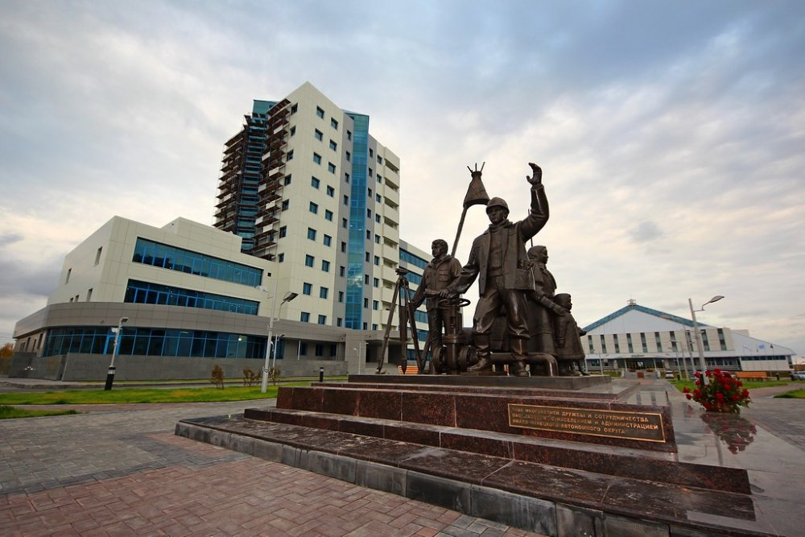
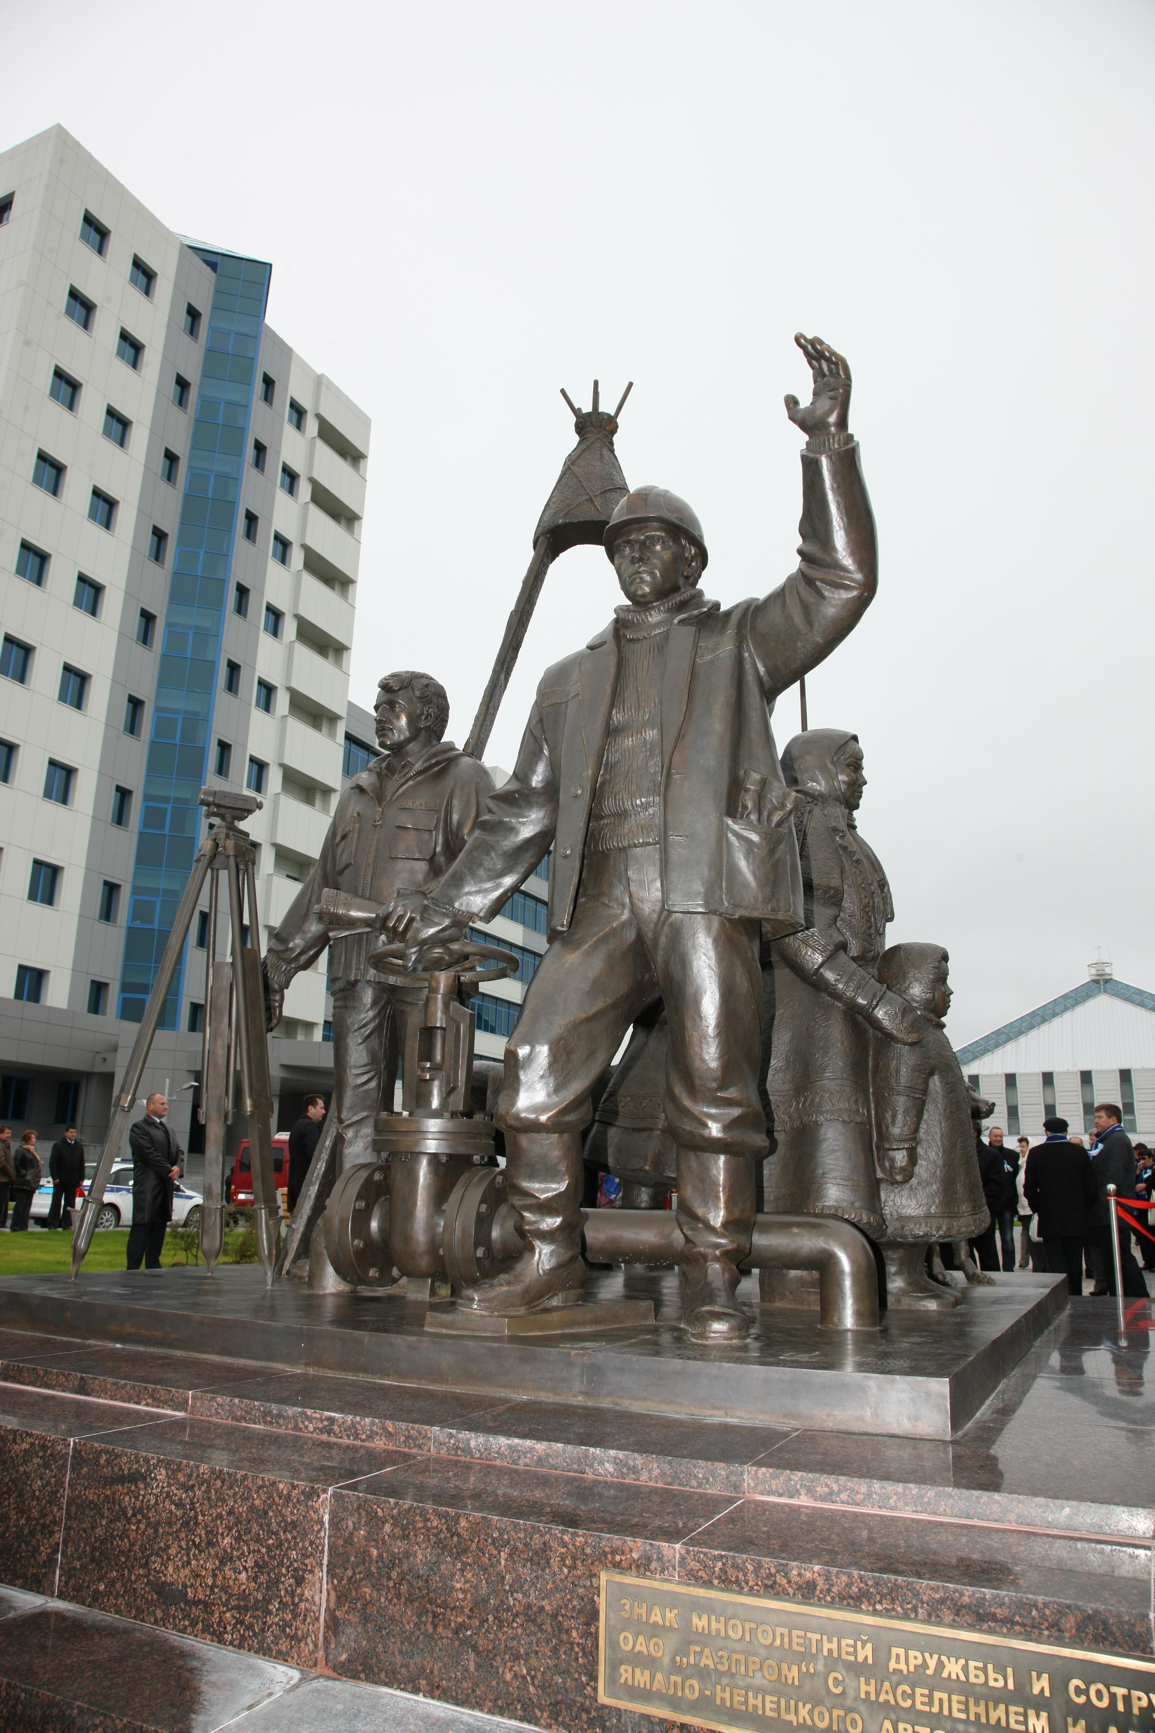

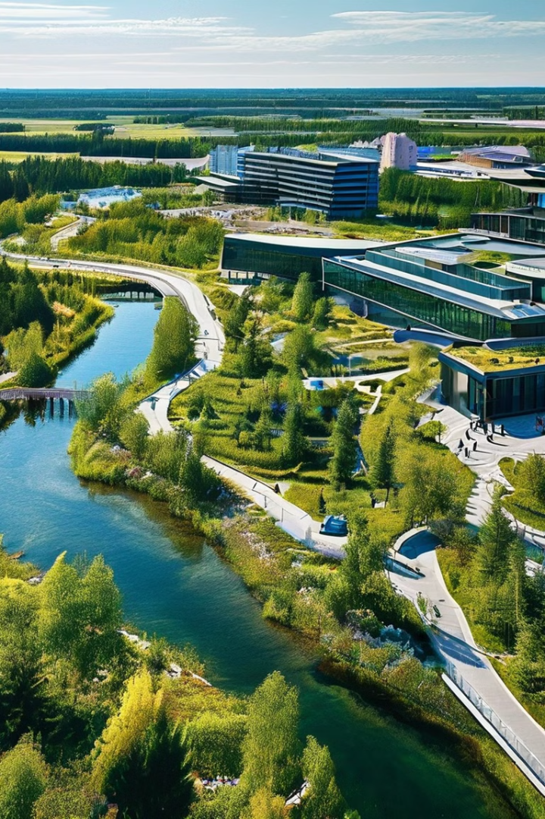

Экологическая трансформация Надыма
Жители города Надыма и Надымского района с гордостью наблюдают, как их родной край преображается благодаря активному участию волонтеров в экологических инициативах. За последние годы было проведено более 15 успешных Добрых дел, которые значительно улучшили облик города и района, сделав их чище и зеленее.
by Андрей Саркисов
АС

Slide 2
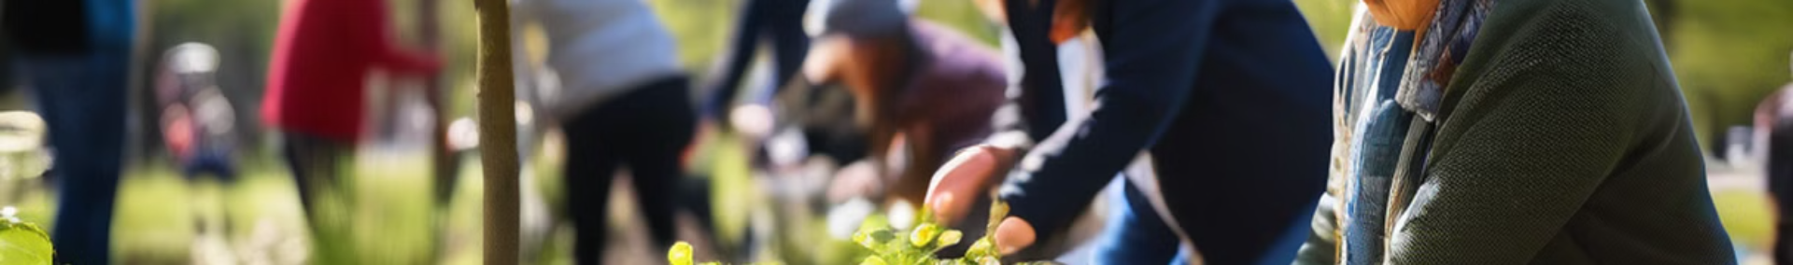
Любимый город чище и зеленее
Чистые улицы и дворы
Масштабное озеленение
Волонтеры собрали более 500 кубометров мусора на улицах и во дворах города Надыма, а также более 300 кубометров мусора с территорий поселений Надымского района. Это позволило сделать городскую среду более опрятной и привлекательной для жителей.
В ходе экологических акций по озеленению было высажено более 500 саженцев деревьев в Надыме и свыше 1000 саженцев в поселениях района. Это не только улучшило эстетику городской среды, но и внесло вклад в сохранение окружающей природы.
1
2
3
Очистка водоемов
Помимо сухопутных территорий, волонтеры также приложили усилия к очистке водоемов на территории города и района. Это помогло сохранить экологию местных рек и озер, создав более комфортные условия для отдыха и досуга горожан.

Slide 3
Команда неравнодушных
Активные волонтеры
Освещение в СМИ
Платформа Добро.ру
Привлечение волонтеров к участию в экологических акциях стало доброй традицией в Надыме и Надымском районе. Люди с энтузиазмом откликаются на призывы внести свой вклад в улучшение окружающей среды, демонстрируя неравнодушие и ответственность за свой родной край.
Благодаря усилиям средств массовой информации, экологические акции привлекают все больше внимания жителей. Активное освещение Добрых дел вдохновляет людей присоединяться к волонтерскому движению и делать окружающий мир чище.
Платформа Добро.ру стала важным инструментом для организации и координации экологических инициатив в Надыме и районе. Она позволяет привлекать новых волонтеров, объединять усилия и повышать эффективность Добрых дел.

Slide 4
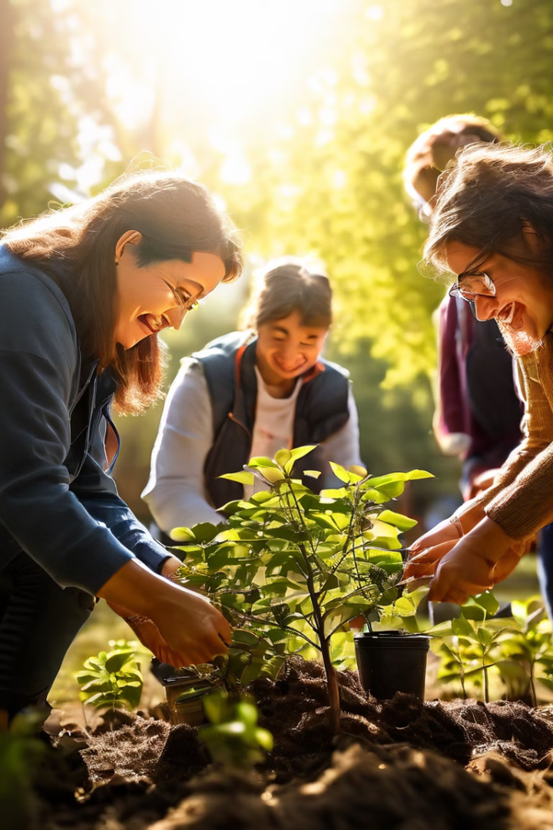
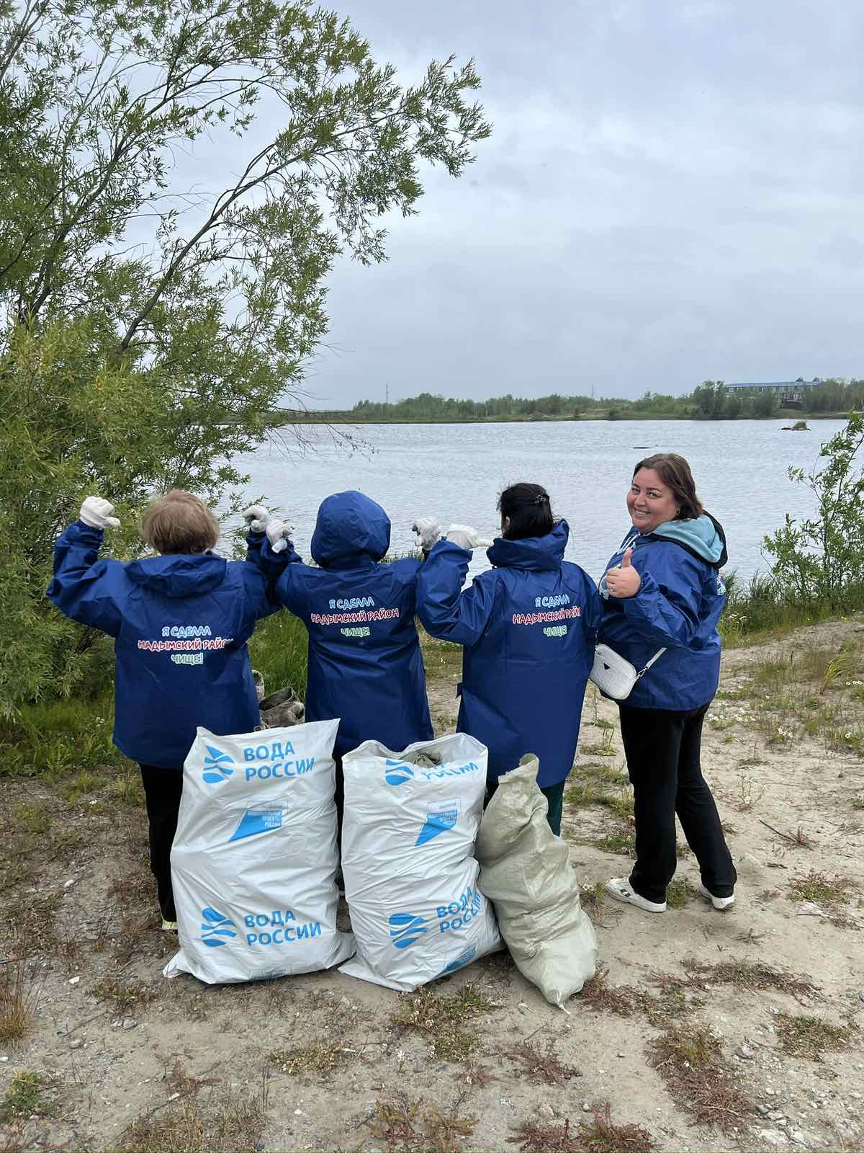
Планы на будущее
1
Продолжение очистки
В ближайшее время волонтеры планируют продолжать очищать территории населенных пунктов от мусора, чтобы сделать их еще более чистыми и ухоженными.
2
Посадка деревьев и кустарников
Экологические акции по озеленению будут набирать обороты, с высадкой новых саженцев деревьев и кустарников в городе Надыме и районе.
3
Новые инициативы
Помимо уже проверенных мероприятий, организаторы планируют запускать и другие экологические инициативы, которые будут способствовать улучшению окружающей среды.

Slide 5
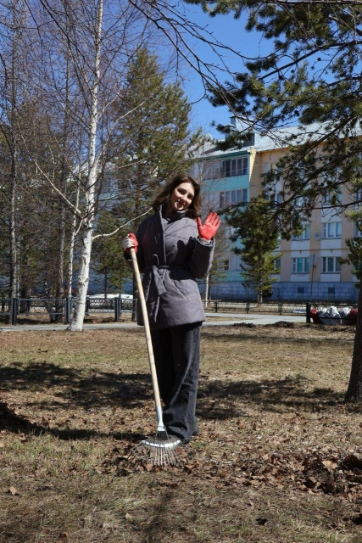
Масштаб добрых дел
500+ кубометров мусора
Волонтеры собрали более 500 кубометров мусора с улиц и дворов города Надыма, очистив городскую среду.
1000+ саженцев деревьев
В ходе экологических акций было высажено свыше 1000 саженцев деревьев на территории Надымского района.
15+ успешных акций
За последние годы было проведено более 15 экологических Добрых дел, которые принесли значительные улучшения.
Высокая активность
Экологические инициативы пользуются большой популярностью среди жителей, которые с энтузиазмом участвуют в Добрых делах.

Slide 6




Сила единства
Сплоченность
Жители Надыма и Надымского района проявляют сплоченность, объединяясь для достижения общих экологических целей.
Вдохновение
Активная позиция волонтеров и широкое освещение их Добрых дел вдохновляют все больше людей присоединяться к движению.
Результаты
Совместные усилия волонтеров и жителей приносят впечатляющие результаты, значительно улучшая облик города и района.

Slide 7
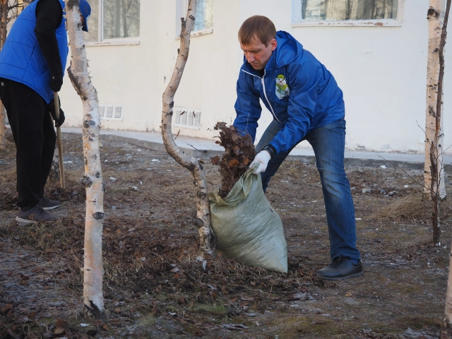




Экологическое волонтерство
Сплоченная команда
Волонтеры объединяются, чтобы вместе заботиться об окружающей среде.
Посадка деревьев
Высадка саженцев деревьев - важная часть экологических инициатив.
Уборка мусора
Очистка территорий от мусора - одна из ключевых экологических активностей.
Охрана водоемов
Волонтеры также следят за чистотой местных рек и озер.

Slide 8
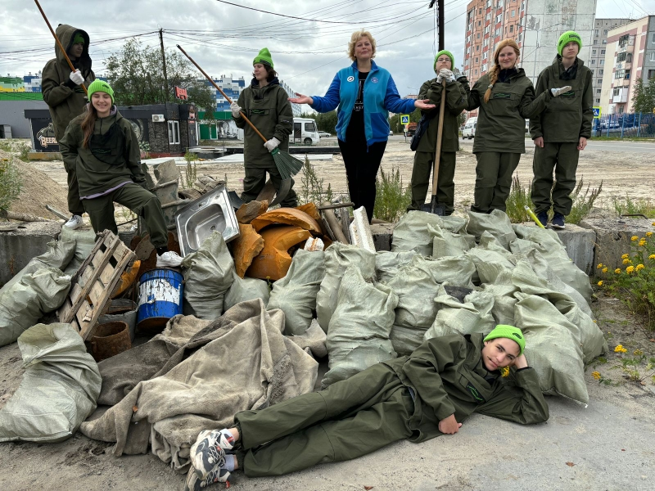
Приглашаем всех к участию!
Экологические инициативы
Активные волонтеры
Платформа Добро.ру
Очистка территорий
Более 500 человек
Координация усилий
Посадка деревьев
Представители всех возрастов
Подключение новых участников
Охрана водоемов
Жители Надыма и района
Освещение Добрых дел

